Slide 1
第一章 响应式布局

Slide 2
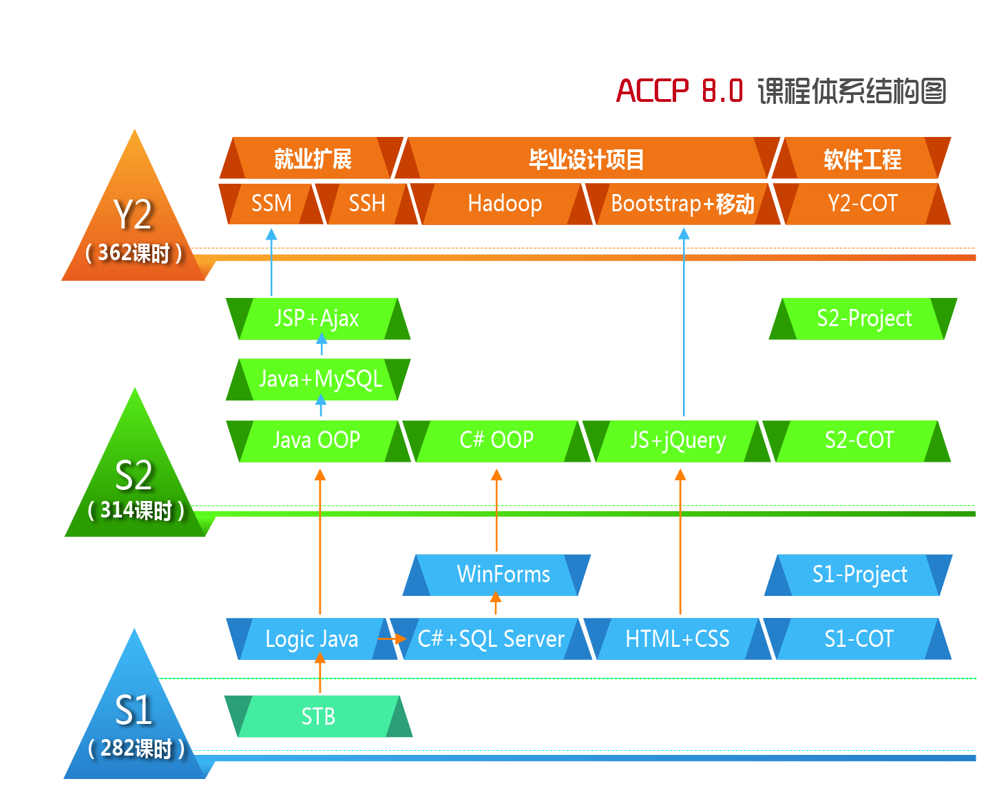
课程地位

Slide 3
本课目标
学完本门课程后，你能够
掌握响应式布局技术
掌握Bootstrap前端框架
掌握移动Web网页以及特效开发
学会开发简单的Android应用程序

Slide 4
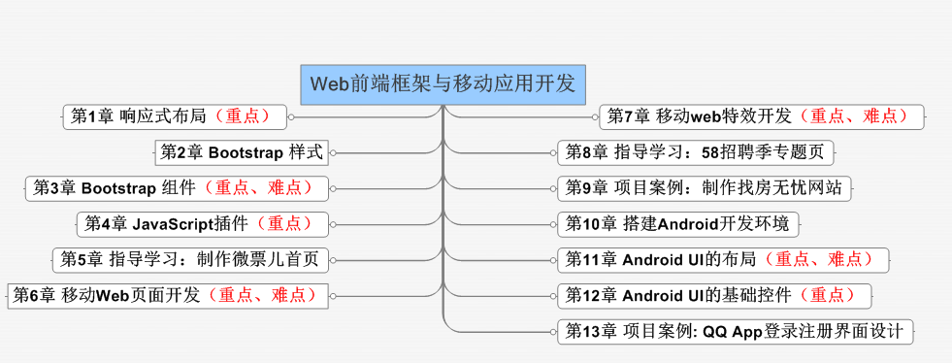
课程结构图
Notes:
教学指导：
1、教员讲解本书内容的重难点章节分配，并让学员做记录
2、第二章 Bootstrap样式并非不重要，里面的栅格布局也是非常重要的，只不过全局样式中常用的基本标签（h1-h6、p等）的使用还是和以前一样，无非是Bootstrap给我们封装了一些固定的样式而已。
3、第三章 Bootstrap组件说是难点，实际上就是组件比较多，类名比较多而已，也不算很难。

Slide 5
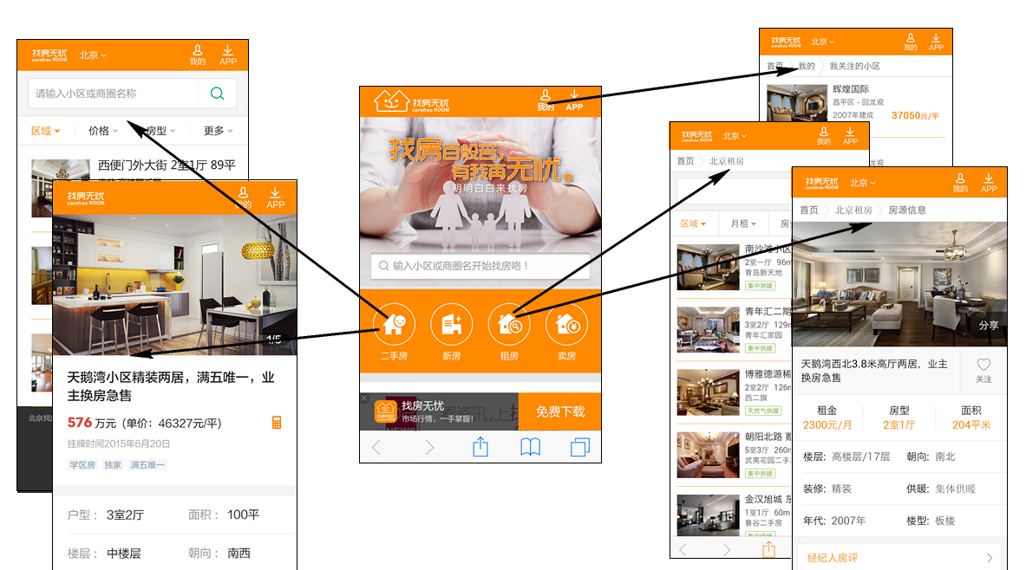
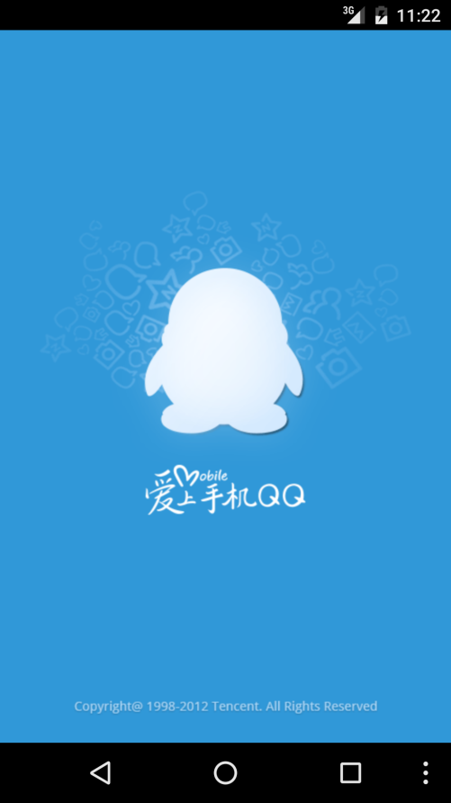
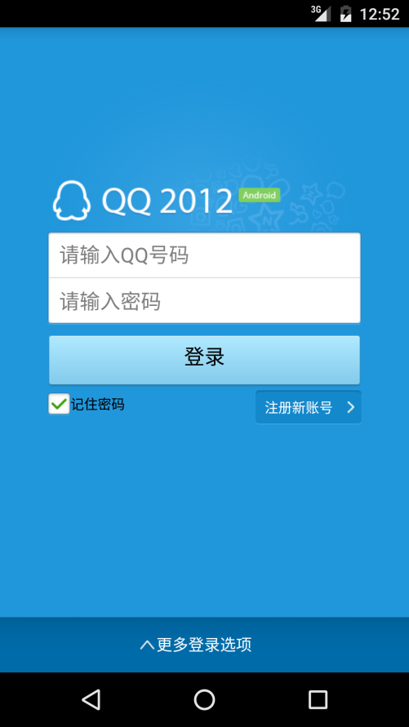
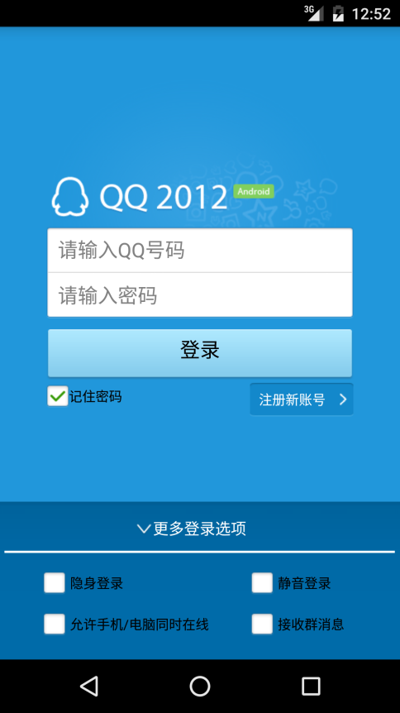

课程项目展示
项目案例
找房无忧网站
QQ App登录注册界面设计
演示课程项目
Notes:
教学指导：
介绍本书的项目案例：找房无忧网站
业务需求以及功能效果展示（主要通过找房无忧首页可以打开二手房、租房两个系列的详情页，还可以打开登录注册页面、密码找回页面，此外还提供了我的页面，比如我查找过的小区等）此外演示几个页面特效，比如轮播图，选项卡，倒计时，表单注册等功能（演示几个有代表性的即可）
总之就是把项目运行起来。让学员看到一个漂亮的网站页面和特效。让学员对这门课产生兴趣。

Slide 6
辅助学习资料推荐
教员备课时根据课程情况在此添加内容，可以是青鸟云课堂推荐资料、也可以是教员积累的的资料，如帮助手册、经典书籍等
此页PPT可选，如果不需要提供辅助学习资料，则可以删除此页。

Slide 7
学习方法
方法
查看框架官方文档和源码
多动手
多思考
Notes:
教学指导：
1、学习框架技术，不仅仅在于会用，还明白其所以然，那么就需要多去查看相关的官方文档（最好为英文版），结合源码才能更好的去理解
2、学习过程中，要多思考，结合之前学习的HTML5+CSS3，注重代码的语义化，性能化
3、无论什么时候，都需要多动手，多敲代码，才能熟能生巧，不能只看不练

Slide 8
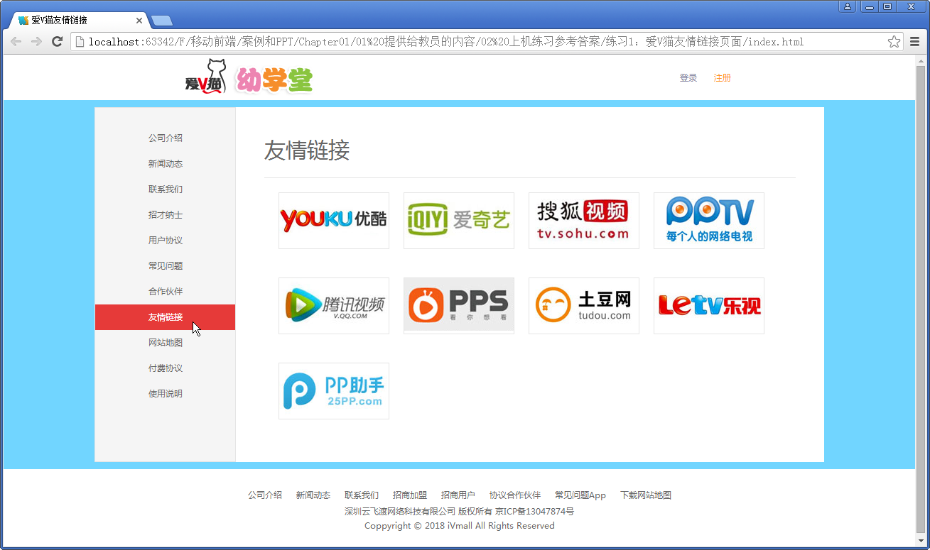
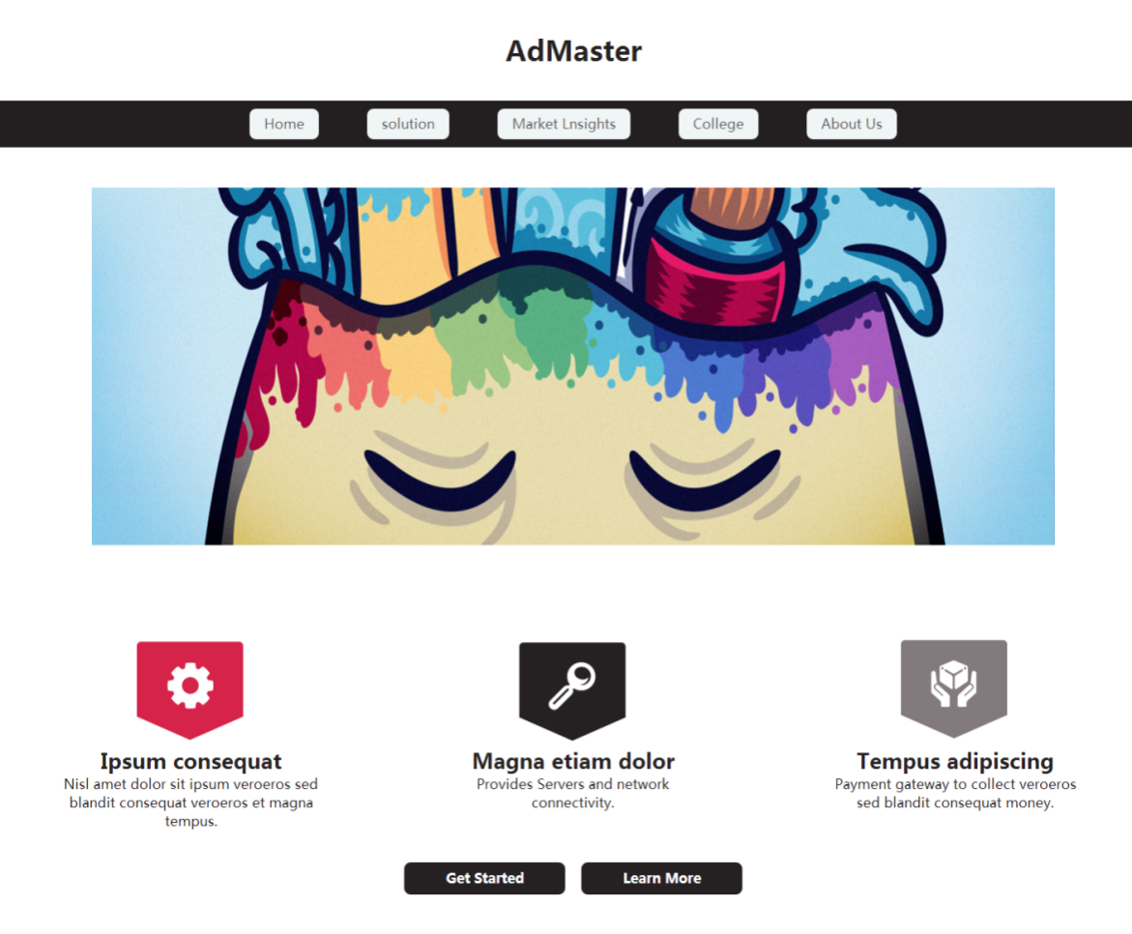
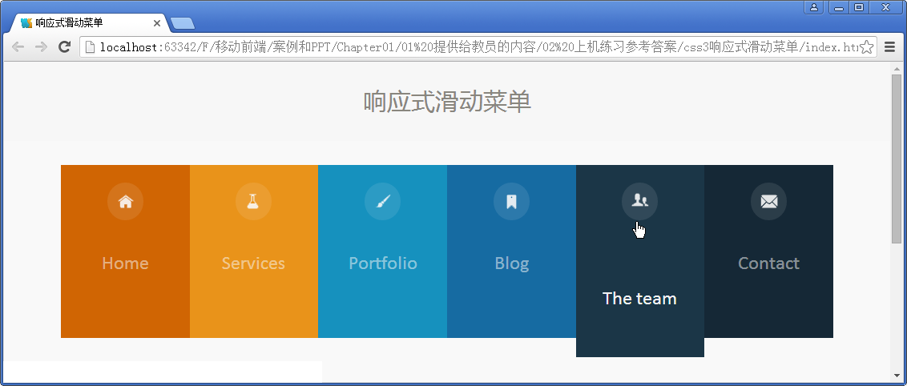
本章任务
制作爱V猫友情链接页面
制作响应式滑动菜单
制作响应式的AdMaster首页
Notes:
教学指导：

Slide 9


本章目标
会使用浮动+百分比布局网页
会使用flex布局弹性的页面
会使用媒体查询制作响应式的网页
Notes:
教学指导：

Slide 10


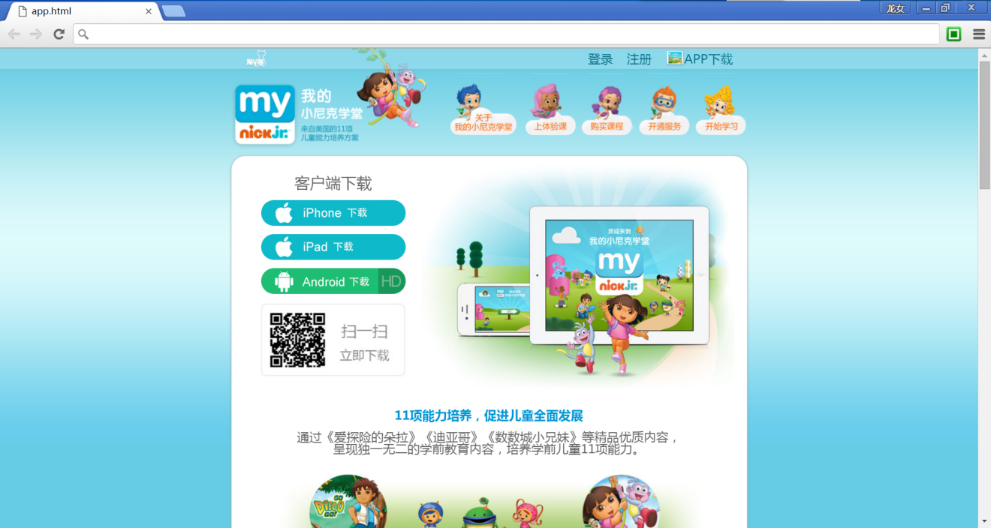
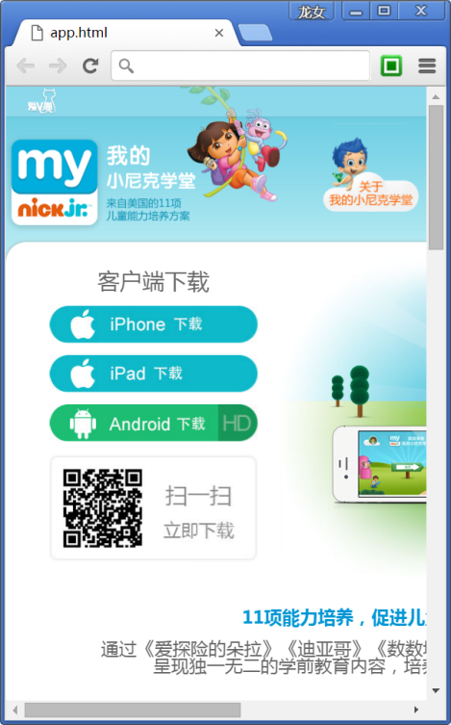
固定布局OUT了
问题
回忆如何制作一个网页？
面对多终端设备出现的尴尬
分辨率太大，网页两边留白太多
分辨率太小，页面显示不完全
分析
Notes:
教学指导：
回顾HTML+CSS课程中的布局方式，都是使用像素（px）来布局网页的，可是现在随着用户使用终端设备的多样化，平板手机已经很常见，所以如何制作适合手机使用的网页？
还是使用以前的固定单位去布局，会引发两个问题：
（1）分辨率太大，网页两边留白太多
（2）分辨率太小，页面显示不完全
引出下一页—-解决方法：弹性布局

Slide 11
弹性布局
如何解决上述多终端设备出现的尴尬？
弹性布局
浮动+百分比布局
Flex布局
Notes:
教学指导：
紧接上一页，是解决固定布局出现的问题的解决方案，有能适应不同设备，接下来就通过示例1，固定布局详细演示

Slide 12
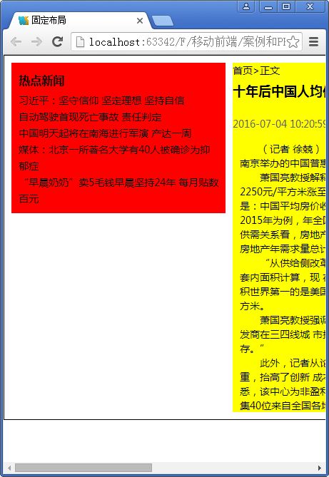
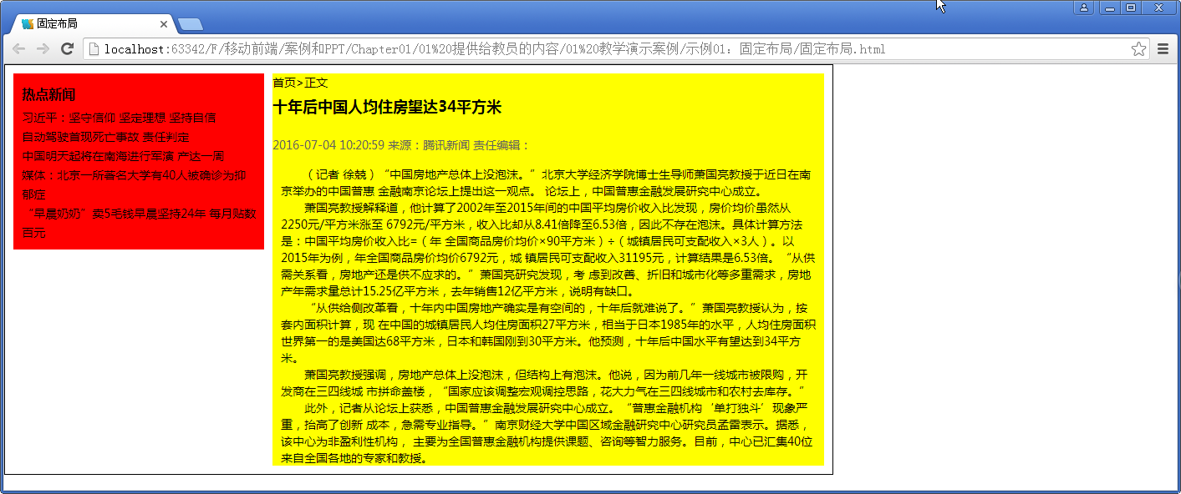
固定宽度的两列布局
分析
观察示例1固定布局的显示效果
宽屏下的显示效果
窄屏下的显示效果
演示示例1：固定布局
Notes:
教学指导：

Slide 13
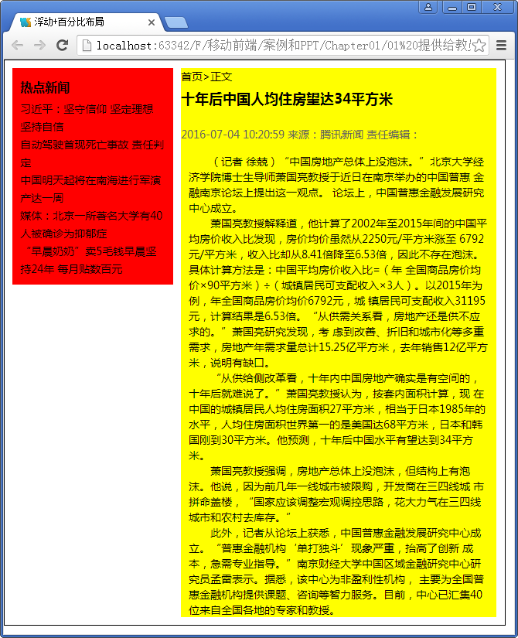
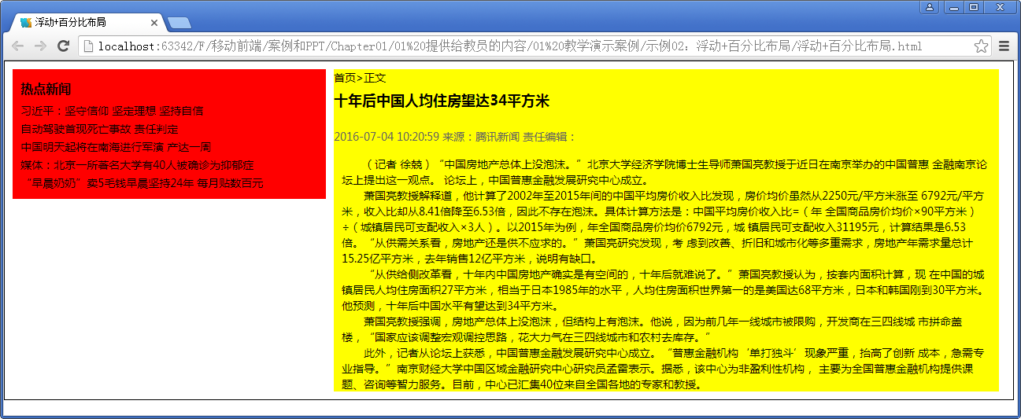
浮动+百分比布局
如何修改示例1的页面能让它适应不同的屏幕？
百分比布局
浮动+百分比布局好处
网页内容宽度自适应
多设备都适用
.box {width: 100%; border: 1px solid #000000; padding: 10px; }
aside {width: 30%; float: left; background: red; padding: 10px; }
article { width: 65%; float: left; margin-left: 10px; background: yellow; }
演示示例2：浮动+百分比布局
Notes:
教学指导：
1、在前面的课程中就已经学习过盒子模型、浮动的知识了。那么我们可以来思考为什么示例1中页面会在不同的浏览器尺寸下差别那么大？
2、其实是因为我们给结构元素设置了固定宽度。那从这个角度出发，如果网页的宽度不是一个固定值是否就可以具有“弹性”呢？
3、对于给网页元素设置宽度、大小等，我们一直都习惯使用像素（px）来作为单位，其实还有一种单位（百分比）。接下来就把示例1的代码用百分比单位稍加修改。
4、教员引导学员两列高度不一样的时候，左边就会空一块很难看，怎么能做到两列等高呢？（-margin可以实现，教员点到即止，不需要这样实现，只要说明有点复杂）接下来引出另外一种方法，flex布局。

Slide 14
Flex布局
Flex布局是在CSS3中引入的，被叫做“弹性盒模型”
该模型决定一个盒子在其他盒子中的分布方式以及如何处理可用的空间
Flex布局功能
在屏幕和浏览器窗口大小发生改变时，可以灵活的调整布局
控制元素在页面的布局方向
按照不同于DOM所指定排序方式对屏幕上的元素重新排序
Flex布局的优势
可以让盒子里面的元素排在一行
盒子里面的元素是高度相同
Notes:
1、教员解释弹性盒模型Flex：Flex布局在定义伸缩项目大小时伸缩容器会预留一些可用空间，可以调节伸缩项目的相对大小和位置。例如，可以确保伸缩容器中的多余空间平均分配多个伸缩项目。当然，如果伸缩容器没有足够大的空间放置伸缩项目，浏览器会根据一定的比例减少伸缩项目的大小，使其不溢出伸缩容器。

Slide 15

Flex布局语法
语法
如何使用Flex布局来修改示例1固定布局？
display : flex;
分析
.box { display: flex; border: 1px solid #000000; }
aside { background: red; padding: 10px; }
article { margin-left: 10px; background: yellow; }
演示示例3：Flex布局
Notes:
1、Flex布局示例是在示例1的基础上进行修改的，教员在讲解的时候可以对比着示例2来讲，它比示例2更简单就实现了相同的功能，并且没有左边的缺边，不过第一种方法虽然麻烦。但是低版本浏览器也能支持，Flex布局虽然好，但是有浏览器兼容问题（高版本浏览器就可以放心使用）。教员引导使用场景。
2、Flex有浏览器兼容问题。（Flex是最新的标准，其他更早的两个版本就不讲了，教员简单提及其他两个版本，让学员能够知道用到的时候怎么查询、怎么添加即可，不用深入讲解。）

Slide 16
Flex属性
常用属性
属性 | 说明
flex | 伸缩性
flex-direction | 伸缩流方向
flex-wrap | 伸缩换行
justify-content | 主轴对齐
align-items | 侧轴对齐
Notes:
1、提示：Flex属性相关的演示效果都是在示例3的基础上一步一步累加

Slide 17


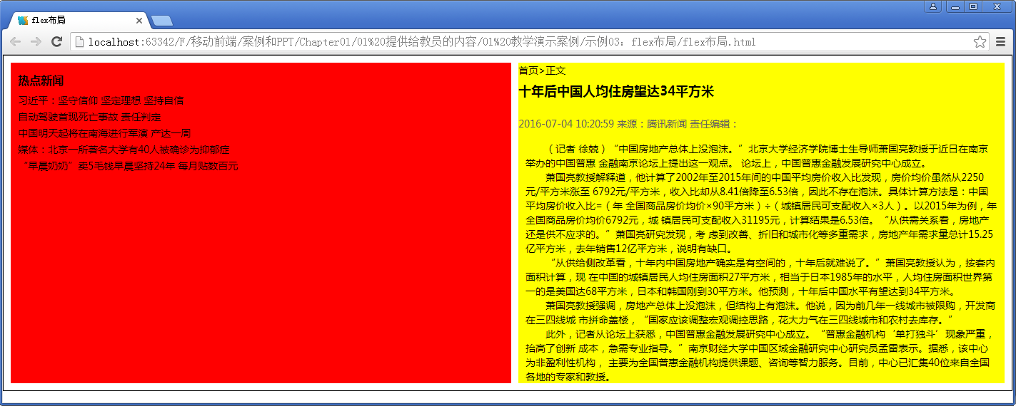
伸缩性flex2-1
伸缩值为1，表示宽度占父级剩余空间的1份
语法
部分CSS3属性在不同浏览器下的兼容方式，需要给元素加前缀
如：需要IE浏览器支持的代码
flex:1;
示例
.box {display: flex; border: 1px solid #000000; padding: 10px; }
aside { flex:1;background: red; padding: 10px; }
article { flex:1; margin-left: 10px; background: yellow; }
注意
-ms-flex:1
其他浏览器也是同理
Notes:
1、教员解释：
伸缩布局决定的特性是让伸缩项目可伸缩，也就是让伸缩项目的宽度或高度自动填充伸缩容器额外的空间，这可以用flex属性来完成。
2、关于前缀，浏览器支持情况可以在www.caniuse.com网站中进行查询。（课程中就不再对每个属性都做为浏览器的兼容，大家自己针对需要的浏览器加前缀）
3、在示例3的基础上进行修改

Slide 18
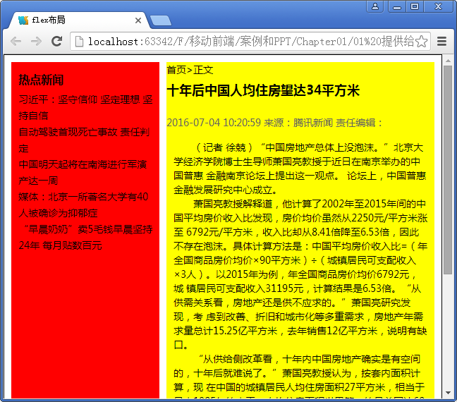
伸缩性flex2-2
示例
伸缩值变为2后，article的宽度变为aside的2倍
把article的flex值修改为2
article {
flex:2;
margin-left: 10px;
background: yellow;
}
Notes:
1、教员解释：
把article的flex值修改为2后黄色列的宽度是红色列的2倍。
2、教员可以提问：
flex的值是否可以为小数

Slide 19
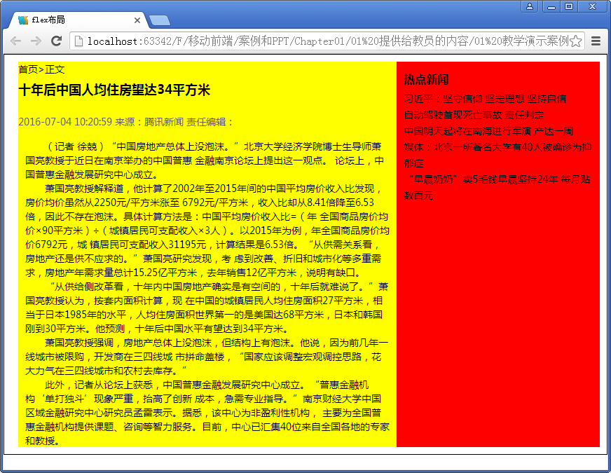
伸缩流方向flex-direction
默认值
元素从左到右排列
语法
元素从上到下排列
flex-direction ：row | row-reverse | column | column-reverse ;
示例
元素从右到左排列
元素从下到上排列
.box {
display: flex;
flex-direction: row-reverse;
border: 1px solid #000000;
padding: 10px;
}
与row排列相反，元素从右到左排列
Notes:
1、flex-direction 属性决定主轴的方向（即项目的排列方向），可以很简单的将多个元素的排列方向从水平方向修改为垂直方向，或者从垂直方向修改为水平方向。
2、教员可以再把属性值修改为column | column-reverse等，让学员看到不同的效果。

Slide 20
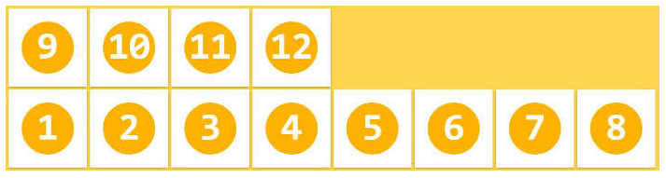
伸缩换行flex-wrap
伸缩流方向flex-direction
语法
默认值
伸缩容器单行显示，伸缩项目不会换行
伸缩容器多行显示，伸缩项目会换行，
且颠倒行顺序
flex-wrap：nowrap | wrap | wrap-reverse ;
伸缩容器多行显示，伸缩项目会换行
Notes:
1、教员分别解释每个属性值的作用及效果。

Slide 21
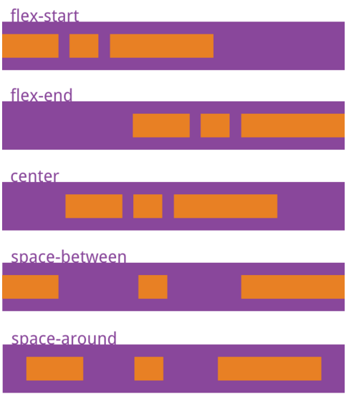
主轴对齐justify-content
语法
向一行的起始位置靠齐
向一行的中间位置靠齐
平均分布在行内，两端保留一半空间
justify-content: flex-start | flex-end | center | space-between | space-around ;
向一行的结束位置靠齐
平均分布在行内，
第一个伸缩项目在一行的最开始
最后一个伸缩项目在一行最终点
示例
Notes:
1、justify-content属性适用于伸缩容器，也就是伸缩项目的父元素。主要用来定义伸缩项目在主轴上的对齐方式
2、带着学员分析图片，图片就可说明这几种属性的显示方式，让学员记住这张图片就学会了使用这个属性了。

Slide 22
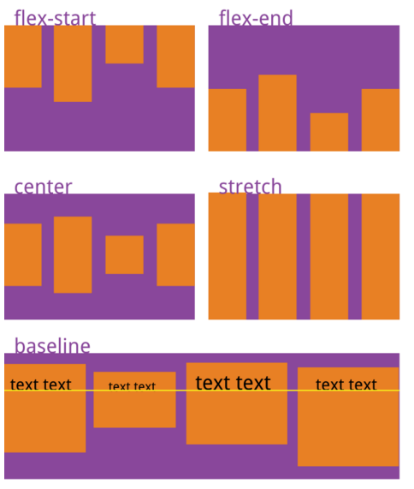
侧轴对齐align-items
主轴对齐justify-content
语法
在侧轴起点的外边距
紧靠该行在侧轴起始边
外边距盒在该行的侧轴上居中放置
根据第一行文字的基线对齐
align-items: flex-start | flex-end | center | stretch | baseline ;
在侧轴终点边的外边距紧靠该行在侧轴终点边
默认值
拉伸填充整个伸缩容器
示例
22/46
Notes:
1、align-items属性定义伸缩项目在侧轴上的对齐方式。align-items和justify-content相呼应。可以把它想象成侧轴（垂直于主轴）的justify-content。

Slide 23


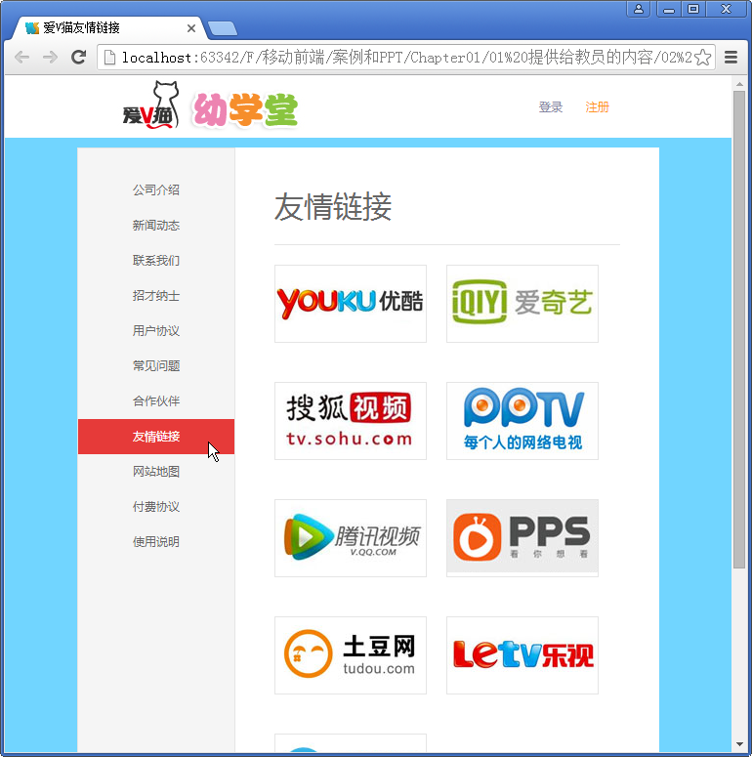
学员操作—制作爱V猫友情链接页面2-1
指导
训练要点
使用HTML5结构元素布局网页
使用弹性盒模型排版网页元素需求说明
需求说明
使用弹性盒模型布局网页内容
使用弹性盒模型的属性排版网页内容
讲解需求说明

Slide 24
学员操作—制作爱V猫友情链接页面2-2
指导
实现思路
主体部分的内容，主轴的对齐方式为center
左边“公司介绍”模块的伸缩性为1，且其自身也是一个伸缩容器，伸缩流方向为column
右边模块的伸缩性为4
完成时间：20分钟

Slide 25
共性问题集中讲解
常见问题及解决办法
代码规范问题
调试技巧
共性问题集中讲解
Notes:
教学指导：
xxxxxxx

Slide 26
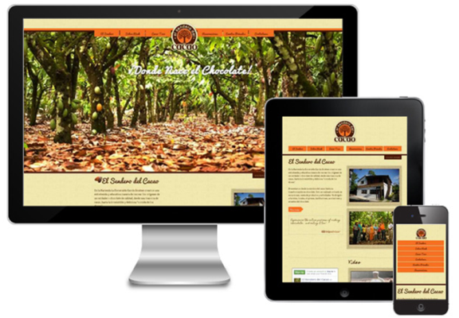
响应式网页设计
响应式网页设计（RWD，Responsive Web Design）
由伊桑·马科特（Ethan Marcotte）提出
将三种已有的开发技术整合起来，并命名
弹性布局
弹性图片
媒体和媒体查询
Notes:
教学指导：
1、响应式网页设计的一个很典型的应用，写一套网页就能适应于不同的终端，不过我们仔细观察会发现，这个网页在电脑、平板和手机上显示的内容并非一模一样的。在屏幕小的设备上就只会显示网页的主要框架内容。对于装饰性的，可有可无的元素就不再显示。
2、怎么样才能实现这样的效果呢？媒体查询是实现这些效果所需的最强大的工具。引出下一页媒体查询。

Slide 27
媒体查询
媒体类型
媒体特性
关键词
Notes:
教学指导：
1、

Slide 28
媒体类型
在CSS2中常遇到的媒体类型是
All（全部）
Screen（屏幕）
Print（页面打印或打印预览模式）
实际上媒体类型不止这三种，W3C共列出10种媒体类型
值 | 设备类型
All | 所有设备
Braille | 盲人用点字法触觉回馈设备
Embossed | 盲人打印机
Handheld | 便携设备
Print | 打印用纸或打印预览视图
Projection | 各种投影设备
Screen | 电脑显示器
Speech | 语音或音频合成器
Tv | 电视机类型设备
Tty | 使用固定密度字母栅格的媒介，比如电传打字机和终端
Notes:
教学指导：
1、

Slide 29
媒体类型的引入方式
语法
@media方式
link方法
@media 媒体类型 {
选择器{ /*样式代码写在这里…*/}
}
<link rel="stylesheet" href="style1.css" media="媒体类型" />
Notes:
教学指导：
1、

Slide 30
媒体特性
是CSS3对媒体类型的增强版
可以将媒体特性看成
“媒体类型（判断条件）+ CSS（符合条件的样式规则）”
属 性 | 值 | Min/Max | 描 述
device-width | Length | Yes | 设置屏幕的输出宽度
device-height | Length | Yes | 设置屏幕的输出高度
width | Length | Yes | 渲染界面的宽度
height | Length | Yes | 渲染界面的高度
Orientation | Portrait/landscape | No | 横屏或竖屏
Resolution | 分辨率（dpi/dpcm） | Yes | 分辨率
Color | 整数 | Yes | 每种色彩的字节数
color-index | 整数 | Yes | 色彩表中的色彩数
Notes:
教学指导：
1、注意
到目前为止，CSS3 Media Query得到了众多浏览器的支持，除了IE6~8浏览器不支持。还有一点与众不同的是，Media Query不需要像其他CSS3属性一样在不同的浏览器中添加前缀

Slide 31
媒体特性语法
语法
@media 媒体类型 and （媒体特性）{
CSS样式
}
Notes:
教学指导：
1、

Slide 32
关键词
and：同时满足这两者时生效，到达限定范围
only：指定某种特定的媒体类型，可以用来排除不支持媒体查询的浏览器
not：排除某种指定的媒体类型，即排除符合表达式的设备
@media screen and （max-width：1200px）{样式代码…}
<link href = "style1.css" media = " only screen
and (max-width：500px) " />
@media not print and （max-width：1200px）{样式代码…}
Notes:
教学指导：
1、

Slide 33

媒体查询的使用
思考
下面这样的媒体查询制作网页会发生什么冲突？
<link rel="stylesheet" href="styleA.css"
media="screen and (min-width: 800px)">
<link rel="stylesheet" href="styleB.css"
media="screen and (min-width: 600px) and (max-width: 800px)">
<link rel="stylesheet" href="styleC.css"
media="screen and (max-width: 600px)">
修改如下所示
<link rel="stylesheet" href="styleA.css" media="screen">
<link rel="stylesheet" href="styleB.css"
media="screen and (max-width: 800px)">
<link rel="stylesheet" href="styleC.css"
media="screen and (max-width: 600px)">
Notes:
教学指导：
1、教员提出问题，让学员思考，最后分析原因，得出最终的正确方案，防止样式覆盖。

Slide 34
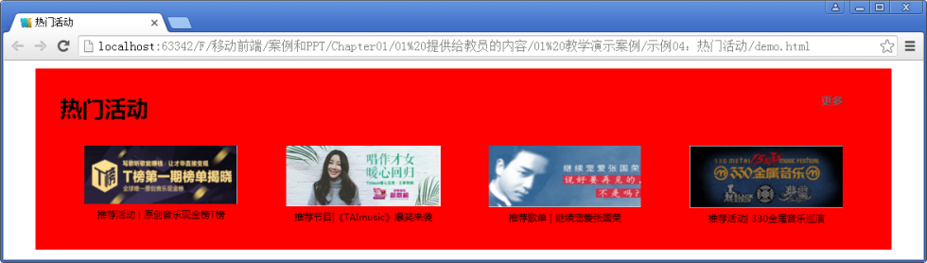
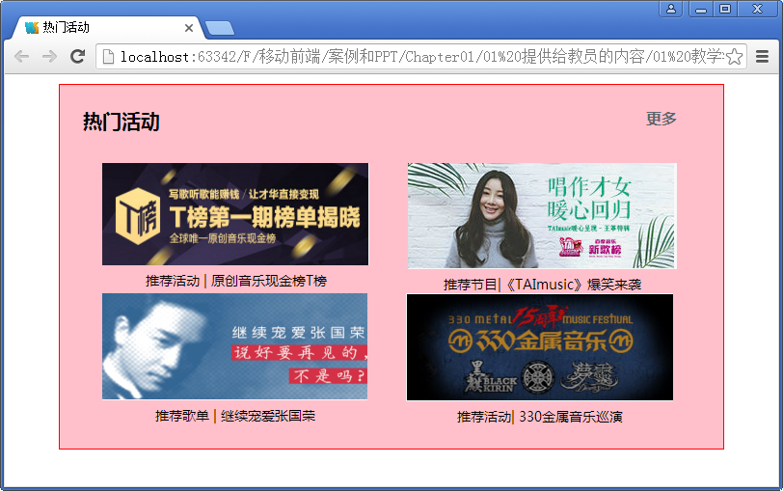
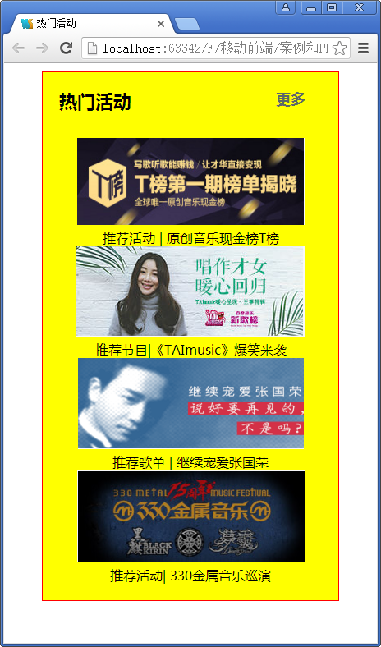
响应式热门活动3-1
示例
制作响应式热门活动页面
屏幕分辨率大于1024px
@media all and (min-width:1024px) {
.box{
width: 1024px;
padding: 30px;
}
}
/*省略其他的CSS样式*/
演示示例4：响应式热门活动
Notes:
教学指导：
1、教员分析可以通过媒体查询设置不同的临界点。并且分别针对不同的屏幕设置不同的样式值就可以让一套页面分别适配不同屏幕的设备。
2、

Slide 35
响应式热门活动3-2
示例
屏幕分辨率在640px到1023px之间
@media all and (min-width:640px) and (max-width:1023px) {
.box{
width: 640px;
padding: 24px;
margin: 10px auto 0;
}
/*省略其他的CSS样式*/
演示示例4：响应式热门活动
Notes:
教学指导：
1、

Slide 36
响应式热门活动3-3
示例
屏幕分辨率在320px到639px之间
@media all and (min-width:320px) and (max-width:639px) {
.box{
width: 320px;
padding: 20px;
margin: 10px auto 0;
}
/*省略其他的CSS样式*/
演示示例4：响应式热门活动
Notes:
教学指导：
1、

Slide 37

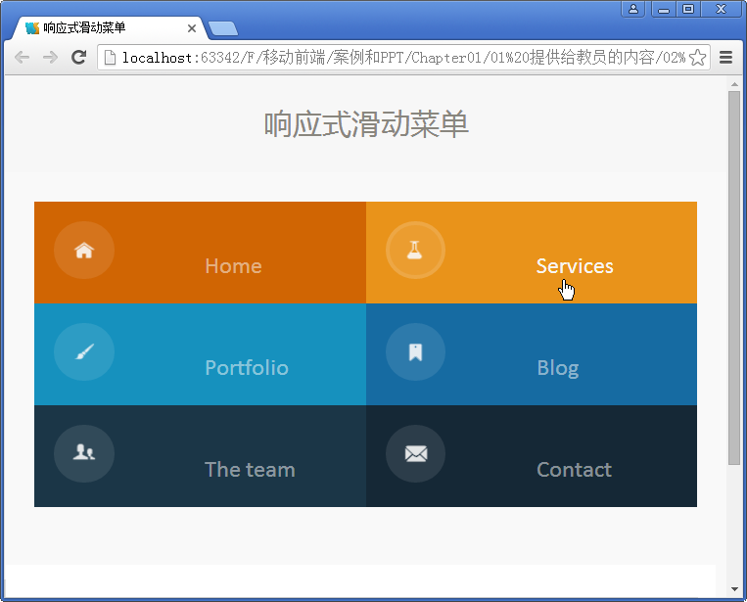
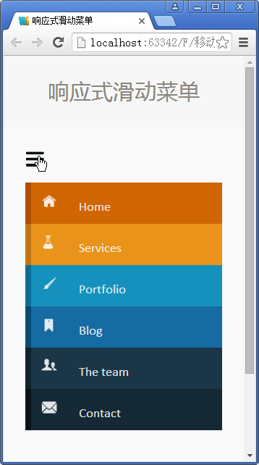
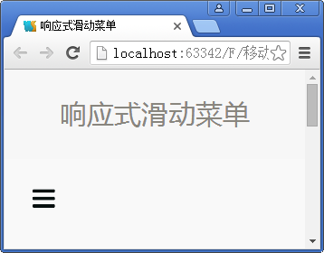
学员操作—制作响应式滑动菜单
练习
需求说明
宽度大于800px时，图片周围有一圈阴影。鼠标移入时阴影由大变小最后为图上所示的样子，且每个菜单项的高度发生变化
宽度为520px到799px之间，鼠标移入每个菜单的时候透明度增加
宽度小于519px时，菜单消失，出现一个缩略按钮。点击按钮时，菜单出现，鼠标移入每个菜单的时候透明度增加
完成时间：25分钟
Notes:
教学指导：
1、教员分析需求，先演示给学员完成后的样子。

Slide 38
共性问题集中讲解
常见问题及解决办法
代码规范问题
调试技巧
共性问题集中讲解
Notes:
教学指导：
xxxxxxx

Slide 39
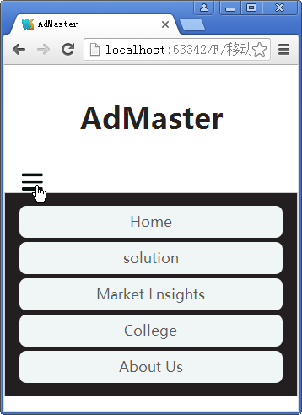
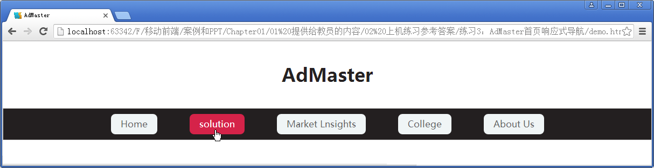
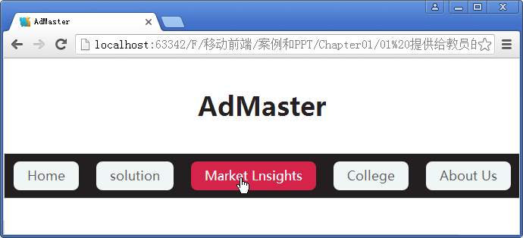
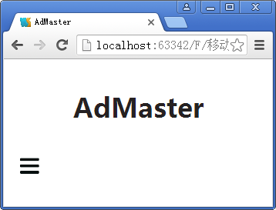
学员操作—制作AdMaster首页响应式导航
练习
需求说明
使用link方式引入媒体查询
宽度大于800px时，使用弹性盒模型布局导航，主轴的对齐方式为center
宽度为668px到799px之间，主轴的对齐方式为space-around
宽度为小于667px时，导航消失，出现一个缩略按钮，点击按钮的时候导航出现
完成时间：25分钟
Notes:
教学指导：
1、教员分析需求，先演示给学员完成后的样子。

Slide 40
共性问题集中讲解
常见问题及解决办法
代码规范问题
调试技巧
共性问题集中讲解
Notes:
教学指导：
xxxxxxx

Slide 41
响应式布局的优缺点
优点
面对不同分辨率设备灵活性强，能够快捷解决多设备显示使用问题
更少维护，开发一个网站，多终端使用
缺点
兼容各种设备工作量大
代码累赘，会出现隐藏无用的元素，加载时间长
Notes:
教学指导：
1、教员分析响应式布局的利弊，告诉学员响应式布局的应用场合。

Slide 42
总结
固定布局在不同浏览器屏幕下会呈现不同的方式
实现弹性布局的两种方法
弹性布局
响应式布局的
实现方式及应用
浮动+百分比布局
Flex布局
flex
flex-direction
flex-wrap
justify-content
align-items
响应式布局
媒体类型
媒体特性
关键词
媒体查询
响应式布局的应用
响应式布局的优点和缺点
Notes:
教学指导；

Slide 43
相关学习资源
学生用书
《Web前端框架与移动应用开发》
学习平台
“Web前端框架与移动应用开发”课程

Slide 44
作业
课后作业
教员备课时根据班级情况在此添加内容，应区分必做、选做内容，以满足不同层次学员的需求
预习作业
预习下一章学生用书，完成预习测试
使用Bootstrap原因？
简单描述Bootstrap整体架构？
什么是栅格系统？
写出可以作为按钮使用的标签或元素？
写出Bootstrap中最基础的表单结构？
Notes:
教学指导：
预习作业测试题用于下次上课前进行全班同学集中测试。因此教员要在本次课布置下去。布置预习测试题的目的是要求学员进行预习，保障下次学员学习质量。
不少于4道题，其中至少包含一道简述题，主要了解学员对重要知识点的理解程度

Slide 45


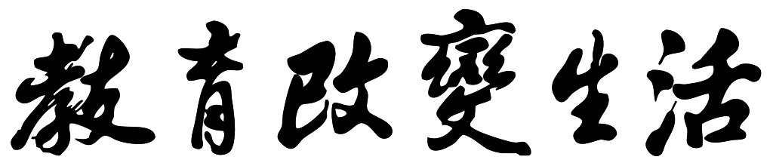
ACCP8.0
职业教育研究院
北京阿博泰克北大青鸟信息技术有限公司

